Slide 1
LC17 : Solides cristallins

Slide 2
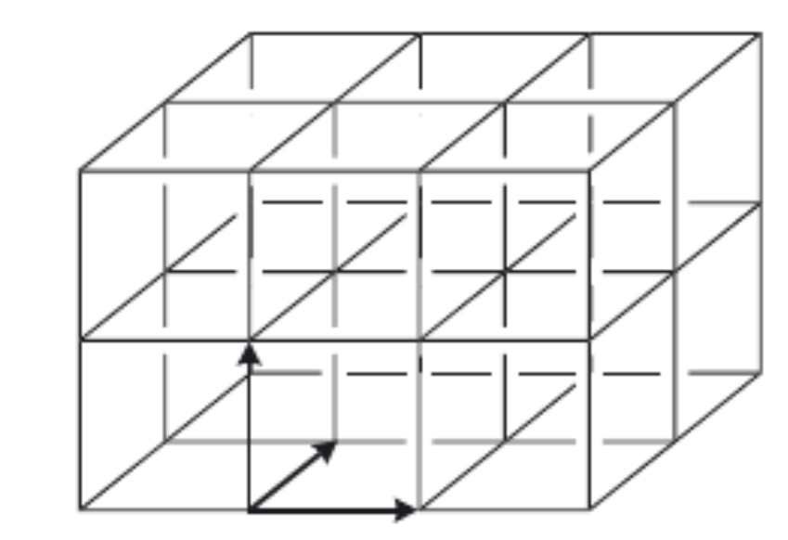



Réseau et noeuds
noeuds
Réseau cubique
$$\vec{a}$$
$$\vec{c}$$
$$\vec{b}$$
Bruno FOSSET, Jean-Bernard BAUDIN et Frédéric LAHITETE. Chimie tout-en-un PCSI.Dunod, 2016.

Slide 3
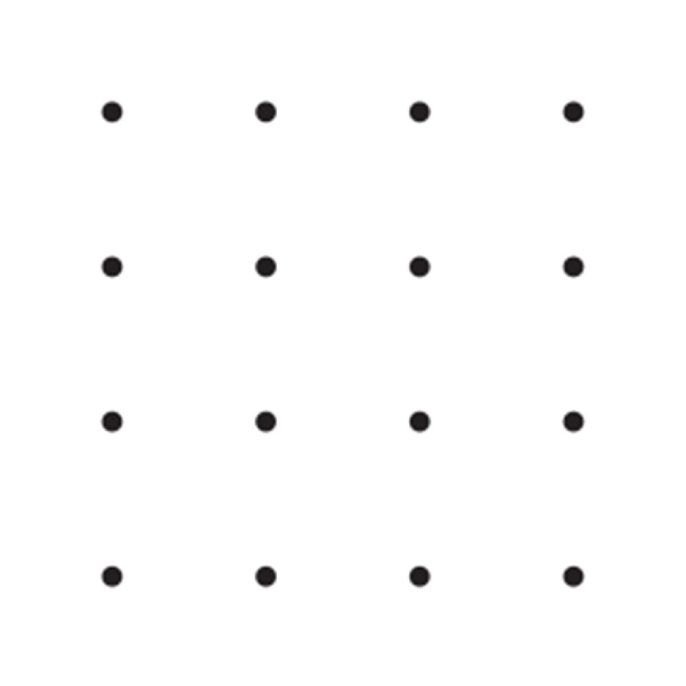
Illustration du concept de maille (2D)
Deux exemples de mailles pour un réseau carré

Slide 4
Réseau + motif = cristal
Motif
Réseau carré

Slide 5
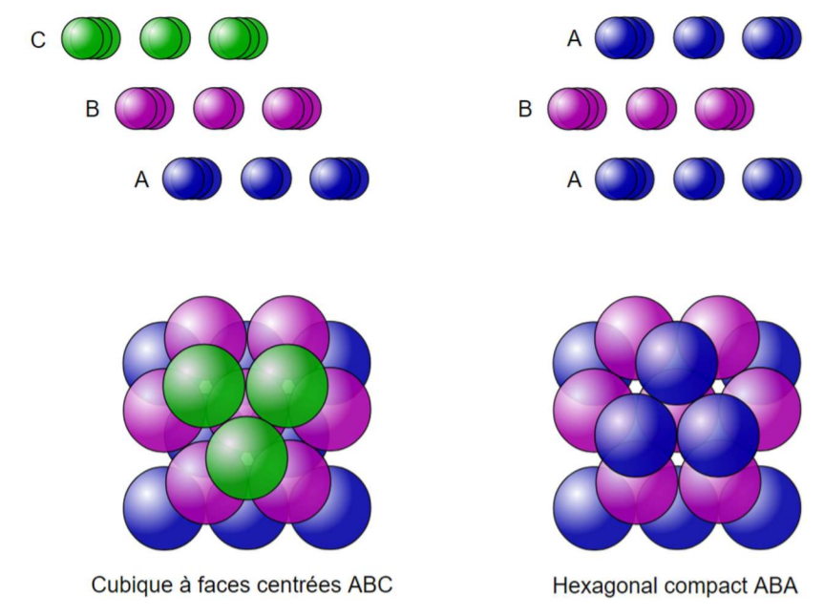
Empilements compacts

Slide 6
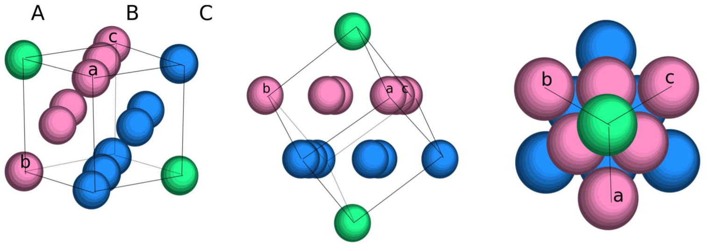
Structure cubique face centrée

Slide 7
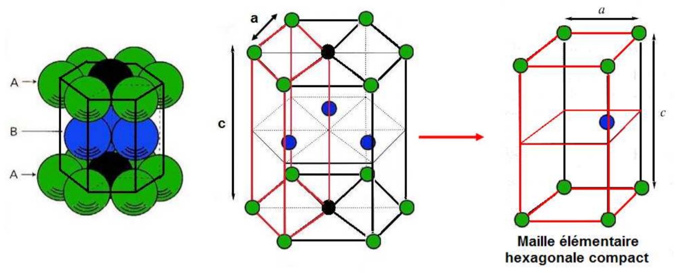
Structure hexagonal compacte

Slide 8
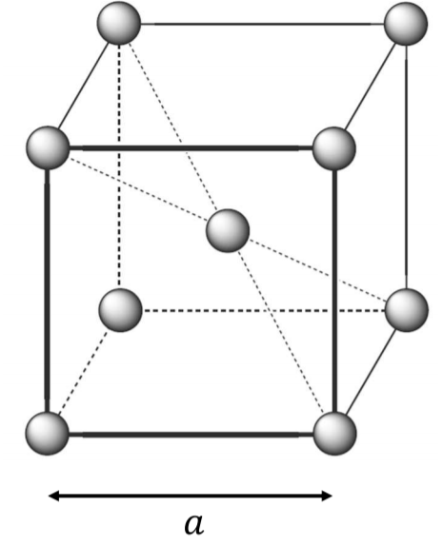
Exemple d’empilement non compact : la structure cubique centrée

Slide 9
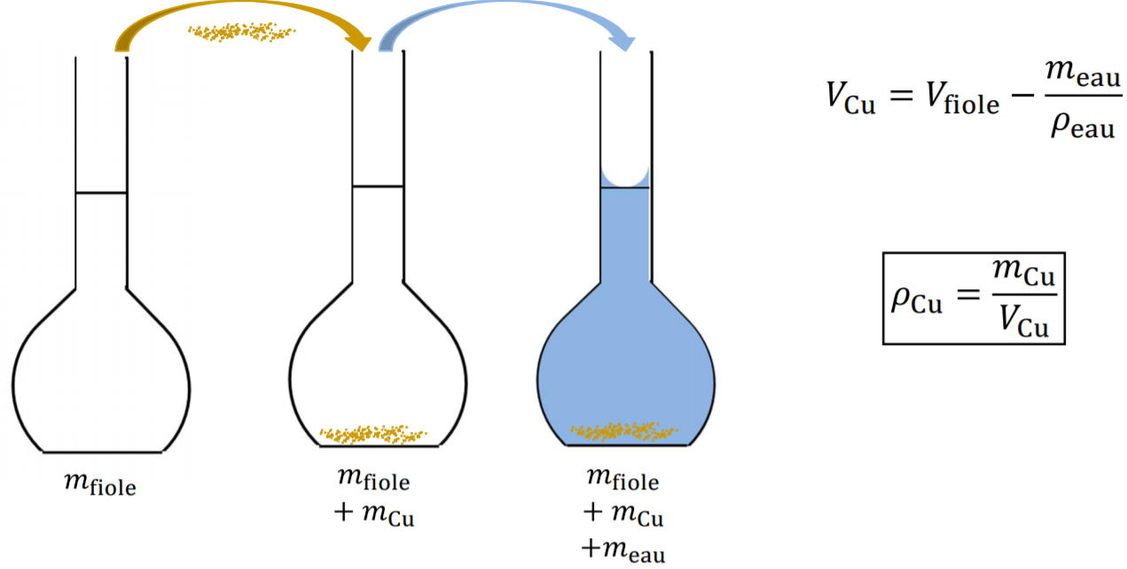
Mesure du paramètre de maille du cuivre

Slide 10
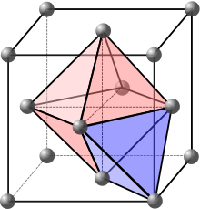
Sites tétraédriques et octaédriques
Site octaédrique
Site tétraédrique

Slide 11
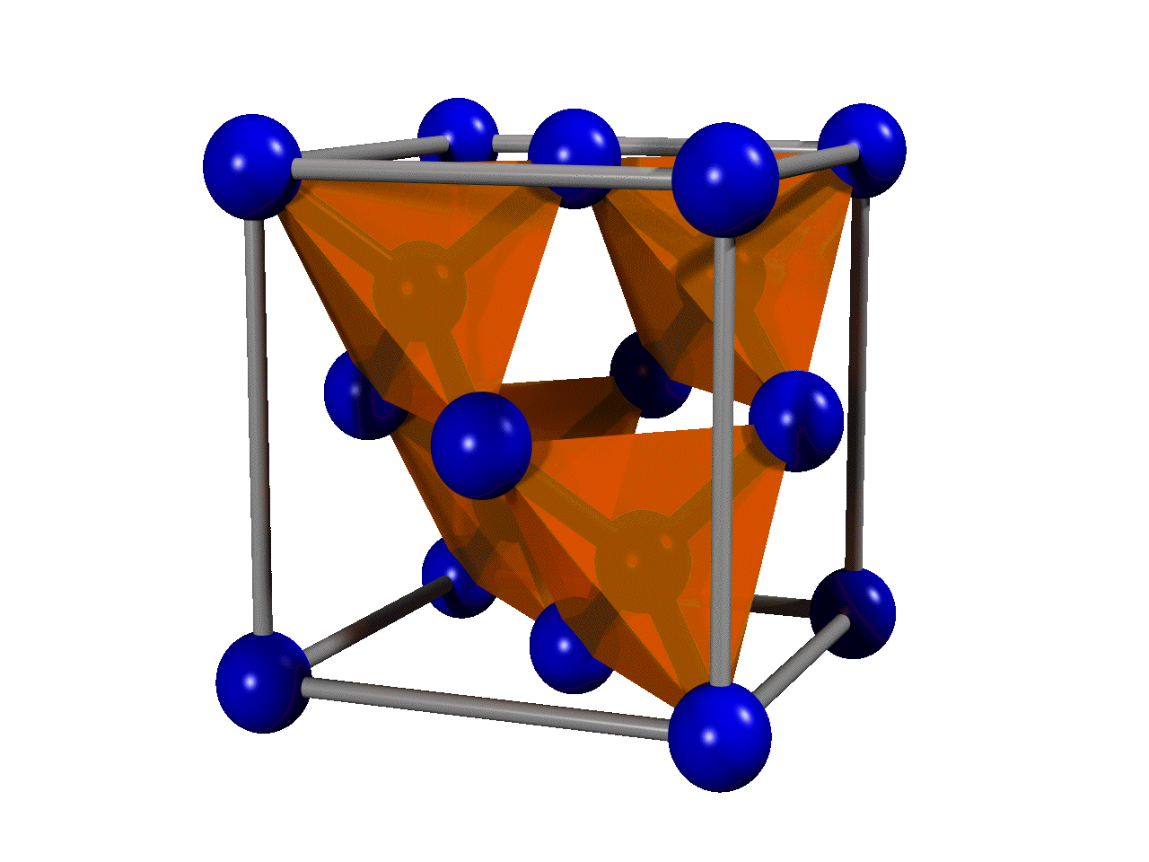
Le carbone diamant : un cristal covalent

Slide 12
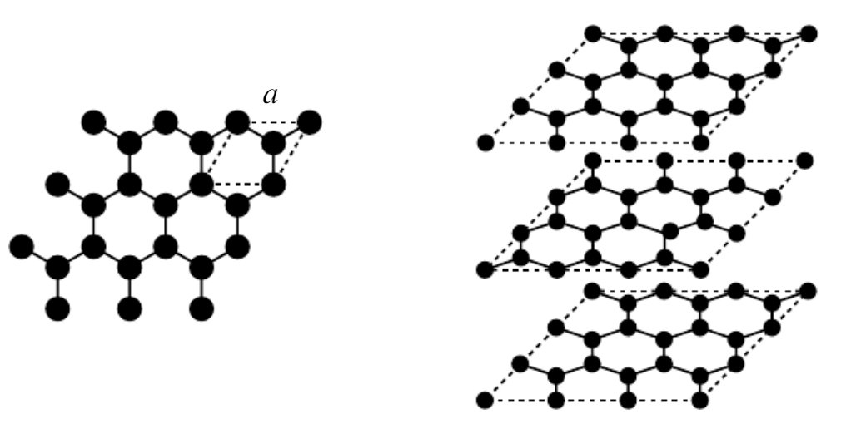
La carbone graphite
Interaction VdW
Interaction VdW

Slide 13
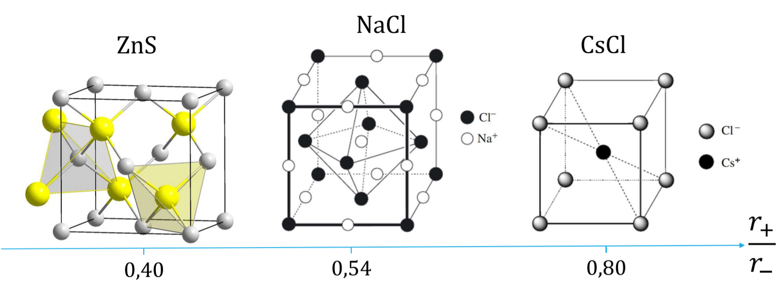
Evolution de la structure avec le rapport des rayons des ions

Slide 14
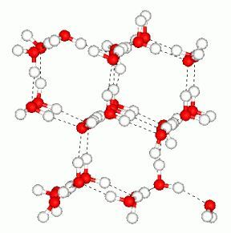
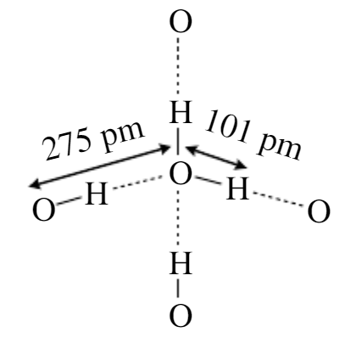
Un cristal moléculaire : la glace I
Liaisons hydrogène

